Slide 1


Oracle数据库中的一些Automatic特性
演讲人：张维照

Slide 2



张维照
Oracle ACE
Over 10 years of IT Expertise
Experiences with Oracle since 2008
墨天轮社区MVP
Blog Sites: www.anbob.com
  I share my knowledge and experiences in database technology

Slide 3


Agenda and Topics
安全
性能
维护
空间
Oracle database On-Premises 、Engineered Systems or Oracle Cloud
易！
低维护！

Slide 4
History of Oracle Database Versions
2021
Oracle 21c
AutoML, Blockchain Table
2019
Oracle 19c
Automatic Indexing, Automated testing of query plans
2018
Oracle 18c
Polymorphic Table Factions, Active Directory Integration
2013
Oracle 12c
Cloud plugging
2007
Oracle 11g
Data warehouses and big data analysis, ADR, AMM
2004
Oracle 10g
Grid Computing , AWR, ASM
2001
Oracle 9i
Oracle RAC
1999
Oracle 8i
Internet Computing
1997
Oracle 8
Objects and partitioning,indexing
1992
Oracle 7
PL/SQL stored program
1988
Oracle 6
Row locking, scalability and backup
1985
Oracle 5
Client/Server computing
1984
Oracle 4
Multi-version read consistency
1983
Oracle 3
First relational database
1979
Oracle 2
SQL based RDBMS
1978
Oracle 1
Never officially release

Slide 5

Automatic features history
Automatic ML
21c
Automatic Indexing
Automatic ADG DML redirect
Automatic Flashback Of Standby
Oracle数据库中投入的自动化特性
19c
Automatic Columnar Flash
Automatic IM population
Automatic Application Continuity
Automatic SQL Tuning
Automatic Workload Capture/Replay
Automatic SQL Plan Management
Automatic Capture of SQL Monitor
Automatic Data Optimization
18c
Automatic Memory Management
Automatic Segment Space Mgmt
Automatic Statistics Gathering
Automatic Storage Management
Automatic Workload Repository
Automatic Diagnostic Monitor
12c
Autonomous Health Framework
Automatic Diagnostic Framework
Automatic Refresh of Clones
11g
Automatic Query Rewrite
Automatic Undo Management
10g
9i
@zhangweizhao

Slide 6
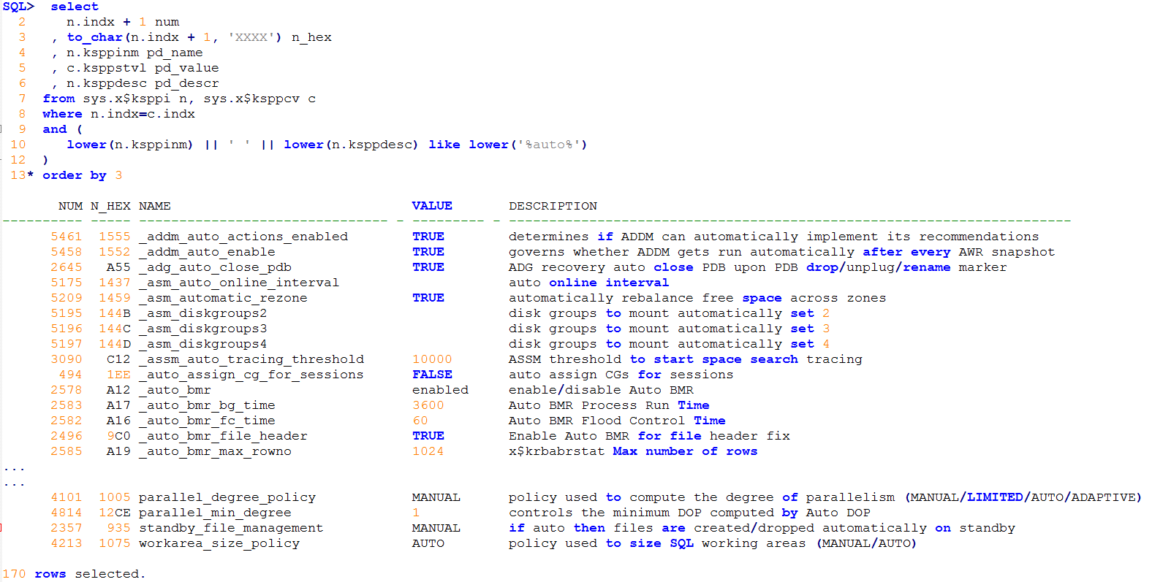
Initialization Parameters
Like ‘%auto%’
170 rows in Oracle 21.3

Slide 7
Version difference
Class | 11g | 12c R2 | 19c | 21c
Initialization Parameters | 2,913 | 4,845 | 5,412 | 5,997
hidden Initialization Parameters | 2,561 | 4,428 | 4,964 | 5,518
X$ | 985 | 1,328 | 1,378 | 1,424
V$ | 552 | 750 | 778 | 823
statname | 686 | 1,804 | 2,036 | 2,252
提示:
对于带有 PDB 和 CDB 容器数据库 ，许多 V$ 视图还有一个附加列容器 ID(CON_ID)
确保调整所有脚本适应新列

Slide 8
Automatic Configuration
ASMM
  SGA
AMM
  SGA+PGA
Auto tuning of undo_retention
Auto Hugepage（large pages）
Auto Temporary Tablespace Shrink 21c
Auto Undo Tablespace Shrink 21c
Automatic root.sh script execution during install
Dynamic Services Fallback Option (19c)
  srvctl add service -db cdb -pdb acs -service serv19c -preferred cdb1 -available cdb2 -failback YES
Notes:
Resize tempfile ,drop old create new; 11g new shrink space keep.

Slide 9
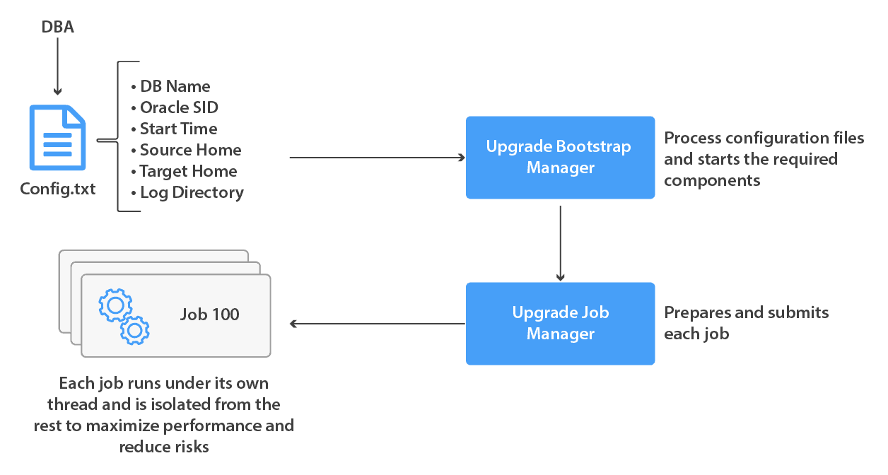
Automatic upgrade
autoupgrade工具的想法是对多个数据库运行预检查，修复 99% 的潜在问题，设置还原点以防出现问题 - 然后升级您的数据库。当然，还要进行升级后、重新编译和时区调整。
autoupgrade.jar (MOS Note: 2485457.1)
Java 8
AutoUpgrade选择的处理模式定义：Analyze，Fixups，Deploy and Upgrade
Convert Non-CDB to PDB
Notes:
该autoupgrade.jar文件默认情况下，在Oracle数据库19c中（19.3）和后期目标Oracle家园存在。
自动升级。jar 文件在 $ORACLE_HOME/rdbms/admin 目录中的 Oracle 19c 数据库软件中可用。
在使用 AutoUpgrade 之前，Oracle 建议您从 MOS 下载最新的 Autoupgrade 版本。注：2485457.1 – AutoUpgrade Tool。

Slide 10
Automatic Workload Repository ( AWR )
AWR at PDB level (since 12.2)
  12.2以前只能创建CDB级
  12.2 可以创建PDB级
  快照频率和保留时间可以在PDB级配置
  提供了2类AWR视图 awr_root&awr_pdb %
AWR for active dataguard(since 12.2)
  StatsPack
  主库或其它任何远程可写数据库为snapshot 仓库(SYS$UMF user)
  AWR 信息通过dblink从ADG库收集
  快照可以手动或收动收集
Automatic database diagnostic monitoring(ADDM) support for PDB
Note: PDB AWRs on ADG are not currently supported, and there are no current plans to add the functionality. (Doc ID 2409808.1)

Slide 11
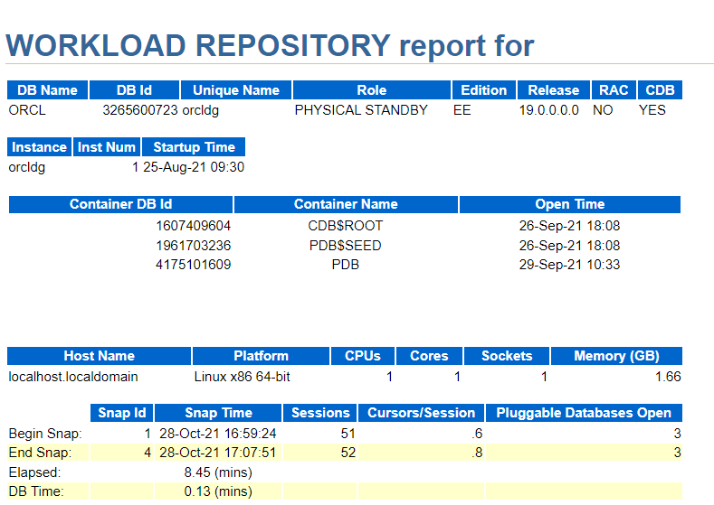
AWR remote snapshots
使用远程管理框架，该框架带有一个名为 SYS$UMF 的新 Oracle 内置用户。默认情况下，此用户是锁定的，应在配置 RMF 之前解锁。
  alter user sys$umf identified by *** account unlock;
  On Primary
  create database link prima_to_stand CONNECT TO sys$umf IDENTIFIED BY *** using 'STBY_tns';
  create database link stand_to_prima CONNECT TO sys$umf IDENTIFIED BY *** using 'PRIMA_tns';
RMF 拓扑是一个集中式架构，由所有参与的数据库节点及其元数据和连接信息组成。所以让我们配置节点。我们将它们称为“site_prim”作为主要和“site_stby”作为备用
  exec dbms_umf.configure_node ('site_prim'); --On Primary
  exec dbms_umf.configure_node('site_stby','stand_to_prima'); --On Standby
创建 RMF 拓扑
  exec DBMS_UMF.create_topology ('Topology_1'); -- On Primary
拓扑中注册备用数据库
  exec DBMS_UMF.register_node ('Topology_1', 'site_stby', 'prima_to_stand', 'stand_to_prima', 'FALSE', 'FALSE'); -- On Primary
启用 AWR 服务
  exec DBMS_WORKLOAD_REPOSITORY.register_remote_database(node_name=>'site_stby'); -- On Primary
在主库创建备库快照
  exec dbms_workload_repository.create_remote_snapshot('site_stby');
生成备库AWR报告
  SQL> @?/rdbms/admin/awrrpti.sql
相关视图:
DBA_UMF_LINK
DBA_UMF_REGISTRATION
DBA_UMF_SERVICE
DBA_UMF_TOPOLOGY

Slide 12
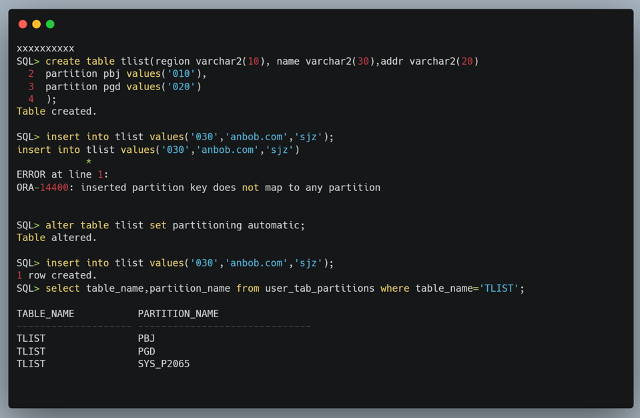
Automatic Partitioning
12.2
自动列表分区与间隔分区是分区表功能性增强。
AUTOMATIC INTERVAL(range)
LIST AUTOMATIC(list)
  单列
  多列
不能有 DEFAULT

Slide 13
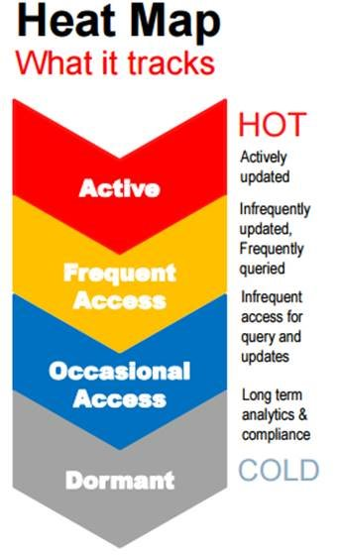
Information Lifecycle Management (ILM)
Automatic ILM = Heat map + Automatic Data Optimization(ADO)
Automatic Data Optimization for Table
  Compress
  Move
Automatic Data Optimization for Tablespace/datafile
  Move datafile online
Automatic Data Optimization for Index
  Compress
  Shrink
  Rebuild
HEAT MAP
  ADO 自动评估和执行执行压缩和存储分层操作的策略。 ADO 依赖于Heat map ，除非启用Heat map ，否则 ADO 将无法工作。
Notes:
企业存储和管理的数据量正在迅速增长——各种行业估计表明，数据量每 2-3 年翻一番。 数据的快速增长给 IT 带来了巨大的成本和性能挑战

Slide 14
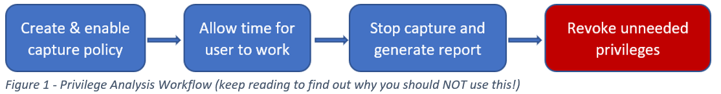
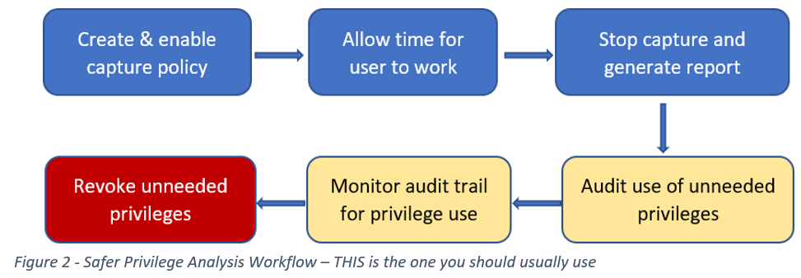
Privilege usage capture
Oracle 12c 引入了 DBMS_PRIVILEGE_CAPTURE 包，它允许您跟踪正在使用的权限 以确定最低权限访问
如果您使用的是多租户环境，则每个权限分析策略仅与在 PDB 中
Types of Privilege Analysis
  Role
  context
  Role and context
  Database
必须授予 CAPTURE_ADMIN 角色、EXECUTE DBMS_PRIVILEGE_CAPTURE 包和 DBA_* 报告视图的 SELECT 权限才能查看生成的报告。
Note: You cannot analyze the privileges of the SYS user.
Notes:
最小权限驱动是安全团队和最终用户之间内部摩擦的持续来源用户自然会尝试获得最高级别的权限，因为这使他们的工作更轻松并减少了由于权限不足而被阻止的机会。安全管理员固有地尝试最大限度地减少权限分配，以减少最终用户帐户被盗时造成的损害。 双方都无法确定 权限边界数据库权限模型可能非常复杂，可能有数以万计的权限组合。权限分析让安全团队通过监控数据库用户实际使用的权限来消除管理最小权限的猜测。通过权限分析，无需猜测——如果数据库用户拥有从未使用过的权限，则不需要这些权限，并且可以安全地删除这些权限，而不会影响用户完成工作的能力。

Slide 15
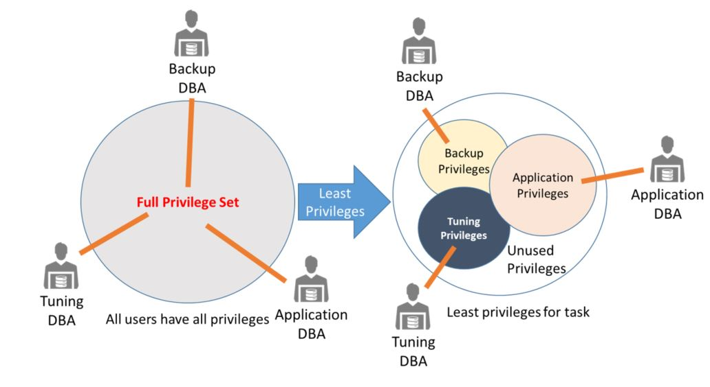
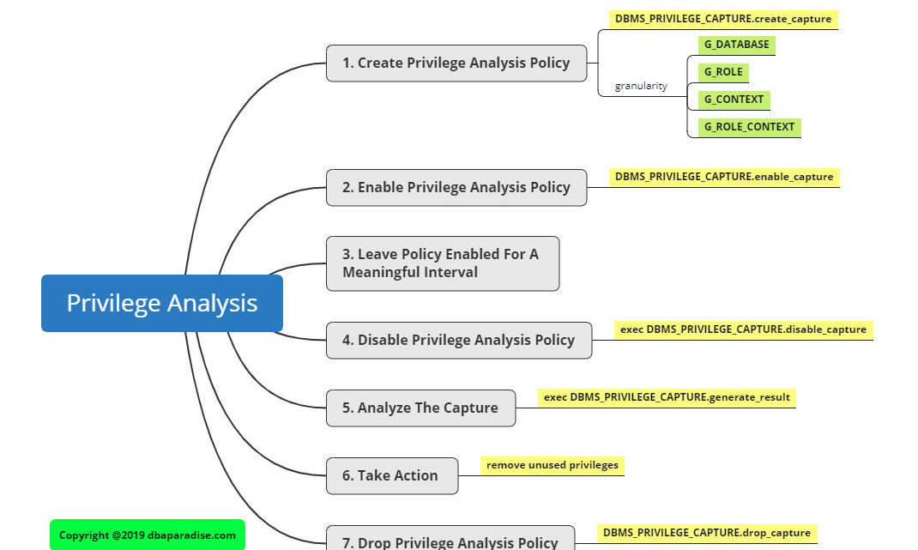
Privilege usage capture
VIEWS:
DBA_USED_SYSPRIVS
DBA_USED_USERPRIVS
DBA_USED_PUBPRIVS
DBA_USED_OBJPRIVS
DBA_USED_PRIVS
DBA_USED_USERPRIVS_PATH
DBA_USED_OBJPRIVS_PATH
DBA_USED_SYSPRIVS_PATH
DBA_PRIV_CAPTURES
DBA_UNUSED_COL_TABS
DBA_UNUSED_GRANTS
DBA_UNUSED_USERPRIVS
DBA_UNUSED_OBJPRIVS
DBA_UNUSED_SYSPRIVS
DBA_UNUSED_PRIVS
DBA_UNUSED_SYSPRIVS_PATH
DBA_UNUSED_OBJPRIVS_PATH
DBA_UNUSED_USERPRIVS_PATH

Slide 16
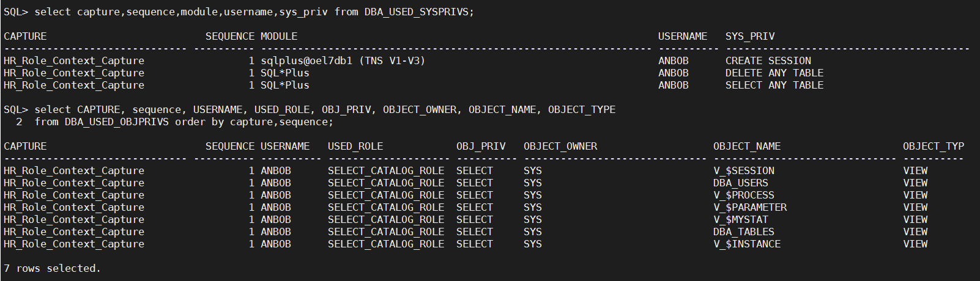
Privilege usage capture

Slide 17
Monitoring index usage
如何知道哪些索引没有被使用？ 这样我就可以删除它们。
数据库维护针对表定义的所有索引，而不管它们的用途
  索引维护会导致高 CPU 和 I/O 使用率
  识别可能被删除的未使用索引以释放资源

Slide 18
Monitoring index usage
12c R2之前的版本
  手动开启：ALTER INDEX <index> MONITORING USAGE;
  V$OBJECT_USAGE 包含一列“USED” ,表示自开启监视以来是否已使用索引（YES 或 NO 值）
Deprecated in Oracle 12c R1
从12.2开启引入自动index usage tracking
  DBA_INDEX_USAGE显示每个索引的累积统计信息,比之前使用的简单的“是/否”标志更好
  V$INDEX_USAGE_INFO跟踪自上次刷新以来的索引使用情况。 每 15 分钟刷新一次
  每次刷新以后ACTIVE_ELEM_COUNT 重置为0 ，并且LAST_FLUSH_TIME 更新为当前时间
Notes:
12.2 中的新索引使用跟踪非常适合获取有关索引使用的统计信息，比我们之前使用的简单的“是/否”标志更好。但是检测哪个索引未被使用并且可以安全删除仍然是一件复杂的事情，需要应用知识和全面的非回归测试。

Slide 19
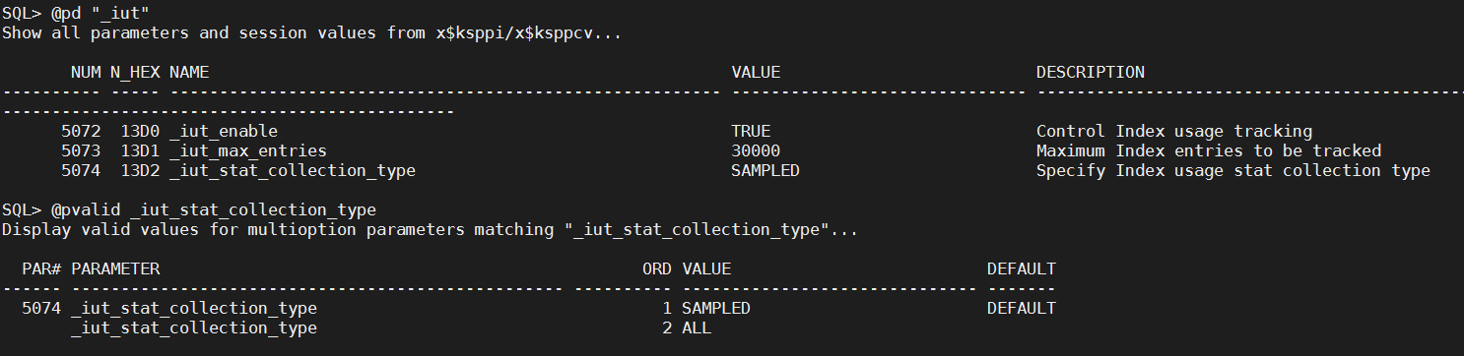
Monitoring index usage
Oracle 12c R2 +
  _iut_stat_collection_type parameter
    Valid values are: ALL, SAMPLED (Default)

Slide 20
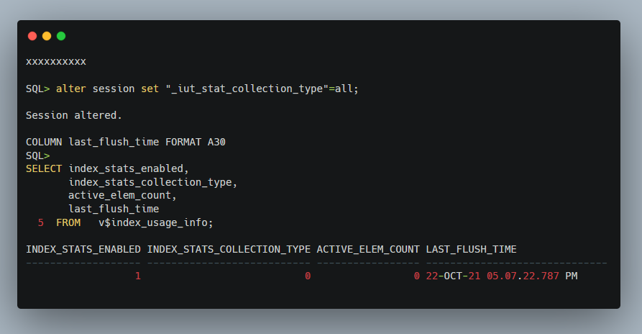
Monitoring index usage

Slide 21
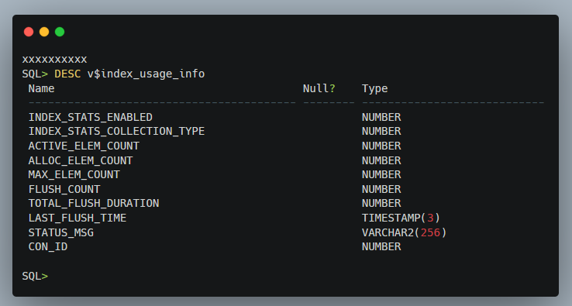
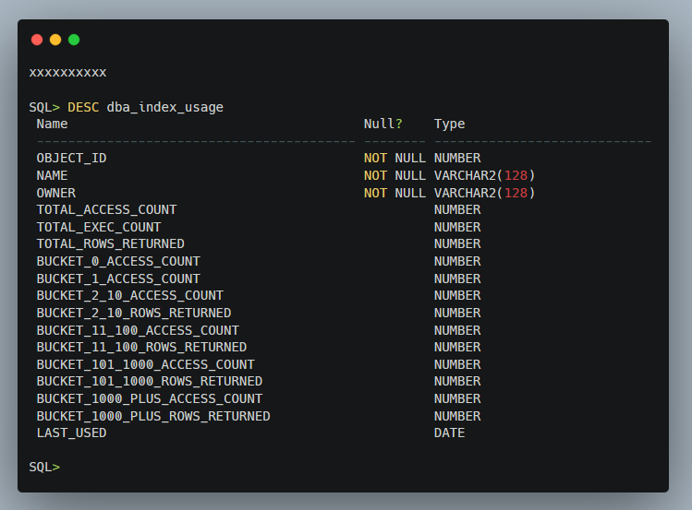
Monitoring index usage

Slide 22
Monitoring index usage
注意事项
Indexes on foreign key columns
  Not considered an index usage when DML on the parent key is performed
Gathering statistics on indexes
  Considered an index usage
DML affecting indexes (INSERT,UPDATE,DELETE,MERGE)
  Not considered an index usage
Note: Just keep in mind using the default sampling approach is not perfect, but switching to "ALL" may represent an significant overhead.

Slide 23
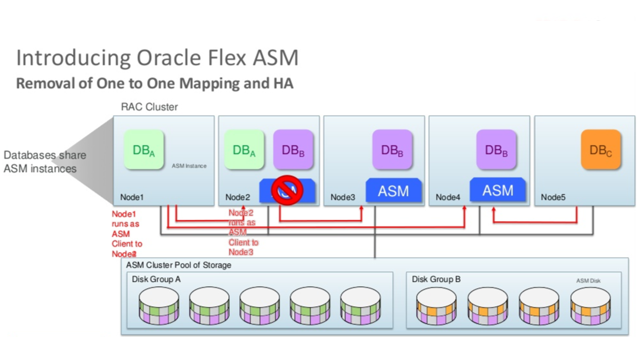
Flex ASM
Notes:
在12c以前的版本数据库实例使用操作系统认证连接ASM实例，因为ASM CLIENT(DB INSTANCE)和ASM Server总是在同一个主机上， 从12c版本开始引入的FLEX ASM架构允许数据库实例可以和ASM运行在不同的主机中， 使用FLEX ASM user password文件认证， ASM 密码文件存储在ASM DISKGROUP中， 同时在创建Flex ASM时会默认创建ASM USER。Flex ASM 也支持oracle 12c前版本的rdbms, 同样也是建议使用的ASM架构

Slide 24
Automatic Storage Management （ASM）
Auto Rebalance & mirror (在线存储替换)
Auto Resync (asynchronously Rnnn to remap this bad block from a mirror copy)
ASM Flex 磁盘组、配额组和 ASM 拆分镜像克隆
  多个数据库共享同一个 ASM 磁盘组，测试、开发案例与生产数据库共享同一个 ASM 磁盘组
  定制冗余、rebalance优先级、 rebalance power限制、客户端兼容性、条带化、配额组和访问控制列表。
  从 Oracle 12c 第 2 版开始，Oracle ASM 通过 Oracle ASM 弹性组、文件组和配额组提供面向数据库的存储管理。
  Oracle 18c 中引入基于ASM mirror克隆数据库的方法，称为ASM 拆分镜像克隆，它基于 ASM Flex 磁盘组特性
Notes:
并于2000年进入开发阶段，Rich Long正式成为OSM项目的开发经理，组成了6人的开发团队。ASM的第一个版本在Oracle Database 10g Release 1上正式发行
文件组的一个主要优点是能够为共享同一磁盘组的每个数据库制定不同的可用性规范
Oracle ASM 文件组的一组属性包括冗余、重新平衡重建优先级、重新平衡功率限制、客户端兼容性、条带化、配额组和访问控制列表。

Slide 25
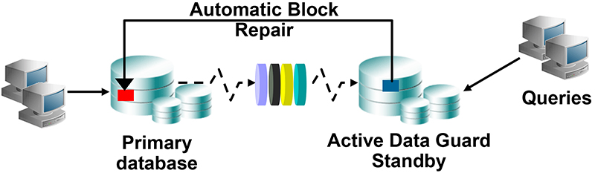
Automatic Block Repair
允许在检测到Active Physical standby数据库时自动修复主数据库上的损坏块。
在线且透明。在修复损坏块时，用户会看到来自查询的短暂等待。
也可以通过 RECOVER 命令按需执行

Slide 26
Evolution of Data Guard
Oracle Version | Big Feature Added
Oracle 7.3 | Hot Standby
Oracle 8i | Read-Only Physical Standby
 | Managed Recovery
Oracle 9i | Logical Standby, Switchover/Failover
 | Automatic Gap Resolution
 | Cascaded Redo
Oracle 10g | Real-time apply
 | Standby Redo Logs
 | Fast-Start Failover
 | Flashback Database on DG
Oracle 11g | Active Data Guard
 | Redo Compression
 | Snapshot Standby
 | Rolling Transient Upgrades
 | RMAN Duplicate from Active Database
Oracle 12.1 | Far Sync
 | Fast Sync (LOG_ARCHIVE_DEST_n attributes SYNC and NOAFFIRM)
 | Data Guard Broker Switchover Enhancements
 | SYSDG Role
 | Online Standby Database File Rename
 | Significantly Improved Rolling Upgrades (DBMS_ROLLING)
Oracle 12.2 | subset of the pluggable databases (PDBs) in a multitenant container
 | Data Guard Broker Support for Multiple Automatic Failover Targets
 | Automatically synchronizes password files across Oracle Data Guard configurations.
Oracle 18c | Automatic Correction of Non-logged Blocks at a Data Guard Standby Database
 | Multi-Instance Redo Apply Supports Use of Block Change Tracking Files for RMAN Backups
Oracle 19c | DML redirection helps in load balancing between the primary and standby databases.
 | Automatic Flashback Standby Database When Primary Database is Flashed Back Automatic Outage Resolution With Data Guard DATA_GUARD_MAX_IO_TIME &DATA_GUARD_MAX_LONGIO_TIME

Slide 27
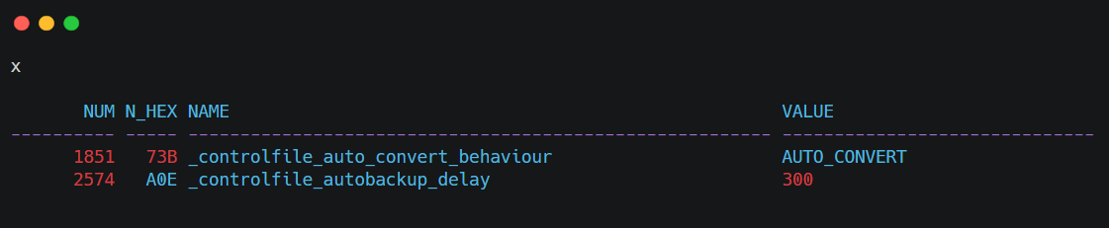
Controlfile Autobackup
Archivelog mode
Rman config controfle autobackup on --CDB model default on
Backup datafile 1 will backup controlfile auto, even controlfile autobackup off
Autobackup when? How? Who? Mmon slave process
DB alert or trace
2021-10-10 22:07:35.681000 -04:00
create tablespace tbserp datafile '/u01/app/oracle/oradata/ORCL/orclpdb/tbserp01.dbf' size 10m
Completed: create tablespace tbserp datafile '/u01/app/oracle/oradata/ORCL/orclpdb/tbserp01.dbf' size 10m
2021-10-10 22:14:28.288000 -04:00
Control autobackup written to DISK device
handle '/u01/app/oracle/homes/OraDB21Home1/dbs/c-1608557415-20211010-00'

Slide 28
Automatic Diagnostic Repository (ADR)
Adrci 工具
  View trace file
  Package incident to send to oracle SR
  Cleanup ADR data
自动诊断存储库 (ADR) 的发布，引入了Listener日志的 XML 版本。 当达到 10 MB (< 19c) 的文件大小阈值时，会轮换listener日志 (log.xml)。 但未考虑轮换纯文本listener日志。
Oracle 19c 新特性Network Log File Segmentation引入2个新参数, 可以在listener.ora中配置.
  LOG_FILE_NUM_listener_name
  LOG_FILE_SIZE_listener_name

Slide 29
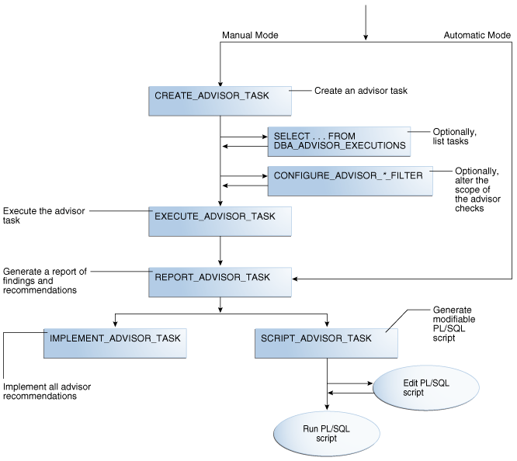

Automatic Optimizer Statistics
12.2
解决传统的脚本式统计信息配置不合理
  如采样不是auto_sample_size而不是百分比
资源浪费在不必要的统计数据收集
  每天多次收集同一张表
自动统计信息作业不能保证准确最新的统计信息
  作业没有自动执行、时间窗口不足终止、禁用
统计信息数据陈旧或不正确
  表和索引统计信息不一致，主键和外键不一致
耗费时间

Slide 30
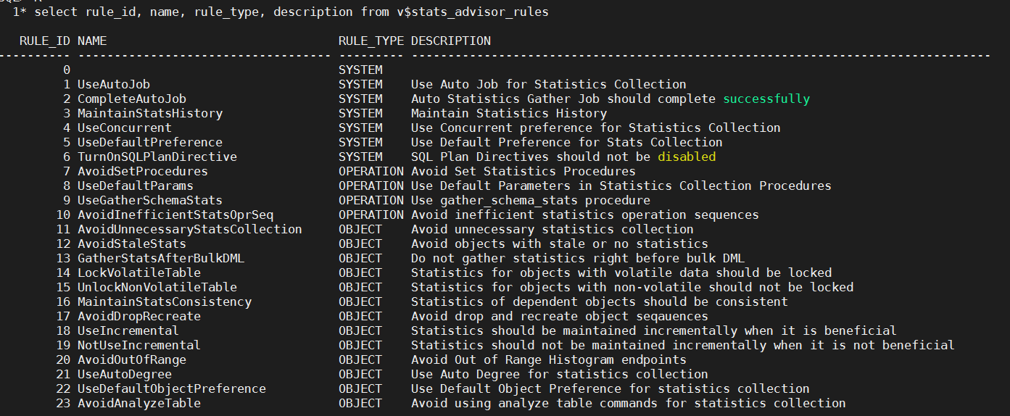
STATS ADVISOR RULES

Slide 31
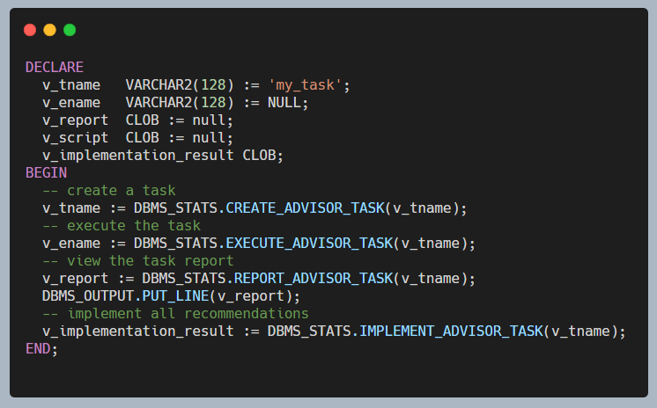
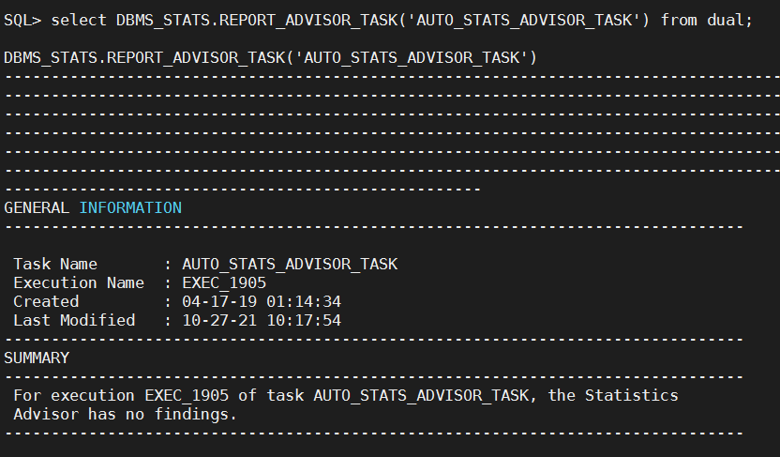
Automatic Optimizer Statistics
Views:
V$STATS_ADVISOR_RULES
DBA_ADVISOR_TASKS
DBA_ADVISOR_EXECUTIONS
手动

Slide 32
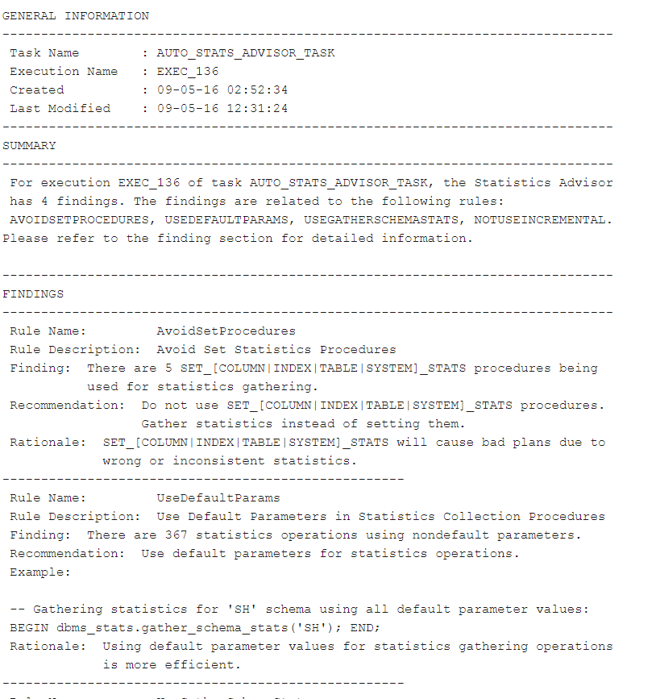
Automatic Optimizer Statistics
可以配置过滤规则
可以选择报告输出格式
SELECT DBMS_STATS.REPORT_ADVISOR_TASK('AUTO_STATS_ADVISOR_TASK', NULL,
'TEXT', 'ALL', 'ALL') AS REPORT FROM DUAL;
开发和维护 CBO 的同一团队开发的
不会自动修复发现的问题

Slide 33
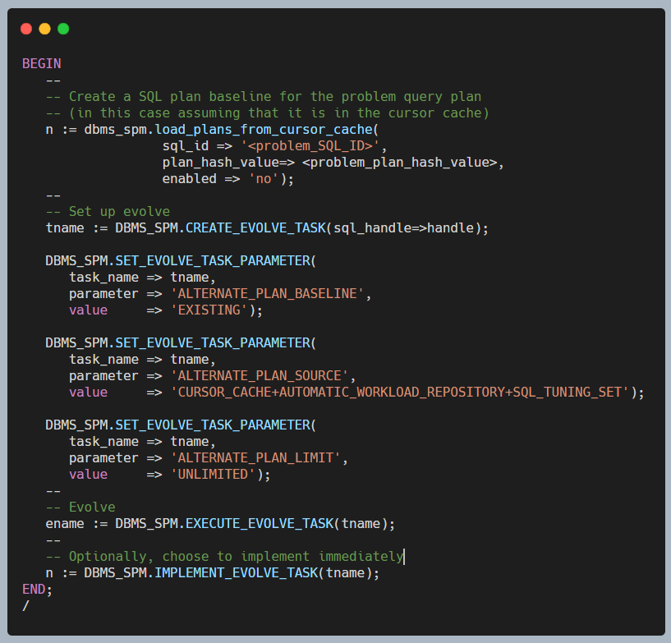
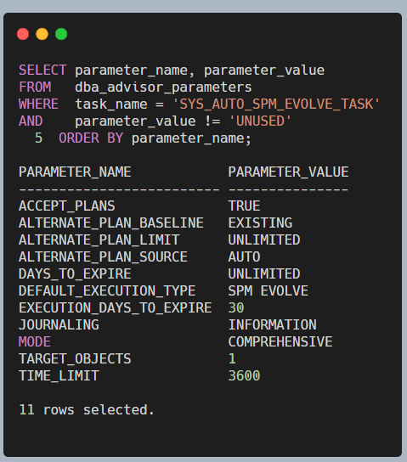
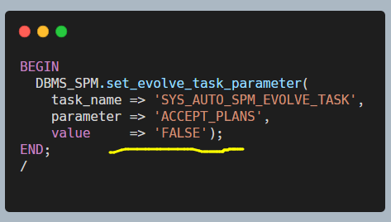
Automatic SQL plan management
12c
SPM的增强
自动从CURSOR_CACHE、AWR和SQL_TUNING_SET 查找最优的执行计划，使用SPM修复 SQL 性能回归
对于SQL未在AWR或cursor cache, 无法找到好执行计划，如果启用自动SQL调优集可以减低这种风险
不应直接更改“sql 调优顾问”Client 来控制基线演变。而是修改SYS_AUTO_SPM_EVOLVE_TASK顾问任务的参数。
Notes:
在某些情况下，SQL 语句以前性能非常好，但从未被选取并存储在 AWR 中（并且可能不再在游标缓存中）。在这种情况下，SPM 可能无法找到以前的好计划。如果您定期在 SQL 调优集中捕获工作负载或启用自动 SQL 调优集，则可以降低这种风险。

Slide 34
SPM 自动捕获VS自动 SPM
SQL 计划管理 (SPM) 自动捕获通过将数据库参 optimizer_capture_sql_plan_baselines设置为 TRUE来启用 。默认情况下， 会捕获在数据库中多次执行的所有SQL 语句的所有计划。,从 12.2开始，您可以指定过滤器来限制选择哪些 SQL 语句。这是使用DBMS_SPM.CONFIGURE API完成的 。一般来说，您只需要捕获特定应用程序Schema集的所有 SQL 语句。
自动 SPM 的 工作方式不同。它在 AWR 和自动 SQL 调优集 (ASTS) 中查找，以识别占用大量资源的 SQL 语句。然后，它会在游标缓存、AWR 历史记录和 ASTS 中寻找替代的 SQL 执行计划。这些替代计划是在后台使用 SPM 进化顾问任务测试执行的。如果发现特定计划比当前计划执行得更好，则将创建 SQL 计划基线以执行更好的计划。通过这种方式，自动 SPM 会查找单个查询性能回归并修复它们。
SPM 自动捕获主动保护 SQL 语句免于性能下降，旨在广泛或完整地覆盖应用程序使用的 SQL 语句。
自动 SPM查找单个 SQL 语句性能回归并使用一组有针对性的 SQL 计划基线修复它们。

Slide 35
Automatic SQL Tuning Set
Since 19.7 19.7默认启用，后续RU默认禁用
它是一个系统维护的 SQL 调优集，是历史 SQL 性能指标和执行计划的非常有用的来源。您可以使用它通过 SQL 计划管理非常快速地修复 SQL 性能回归。
ASTS 是 SQL 执行计划和 SQL 语句性能指标的历史记录。它与自动工作负载存储库 (AWR) 不同，因为它不限于消耗大量系统资源的语句。随着时间的推移，ASTS 将包括系统上看到的所有查询的示例，但它确实对不可重用语句的集合施加了限制，例如临时查询或使用文字而不是绑定变量的语句。
ASTS 是 AWR 的补充，被视为 Oracle 数据库的类似核心可管理性基础架构。
ASTS 对于诊断和潜在地纠正 SQL 性能回归特别有用。
ASTS 是自我维护的，无需对其进行配置。 Oracle 建议启用它，但如果愿意，也可以禁用它。
  DBMS_Auto_Task_Admin.Enable/disable
正常系统的资源利用率可以忽略不计，大多数情况下可以忽略；这对于空间和 CPU 消耗都是如此。
Automatic SQL Tuning Sets (ASTS) 19c RU 19.7 Onwards (Doc ID 2686869.1)

Slide 36
Automatic SQL Quarantine
通过使用 Oracle Resource Manager，您可以调节和限制 CPU 和 I/O 等资源的使用。您可以阻止执行任何超过定义阈值的长时间运行的查询。
SQL 隔离是 19c 版的一项功能，可用于消除失控查询的开销。失控查询最终会被资源管理器自动终止
仅适用于 Exadata（集成系统上的 Oracle 数据库企业版）和 DBCS/ExaCS（Oracle 数据库 Exadata 云服务），为了测试这一点，配置隐藏参数
Alter system set"_exadata_feature_on"=true scope=spfile;

Slide 37
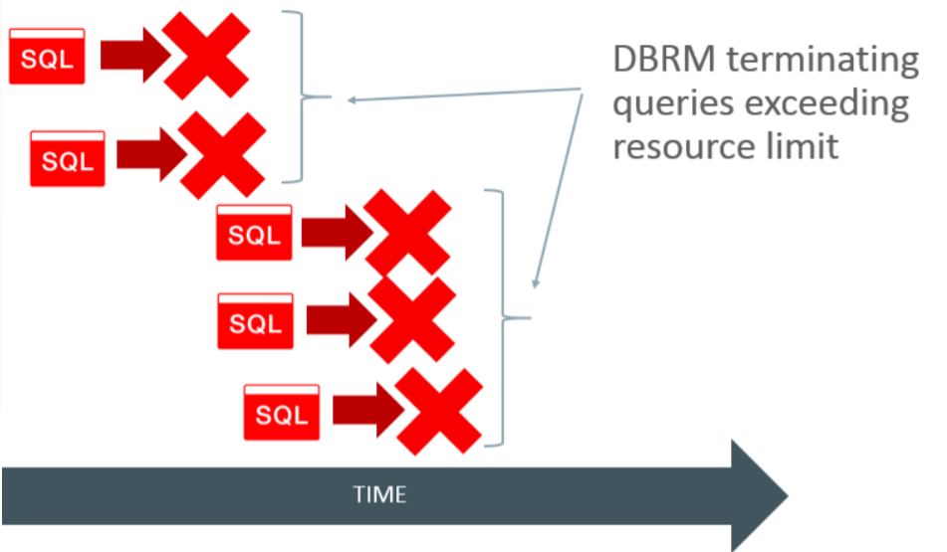
Automatic SQL Quarantine
12.2
手动
  DBMS_SQLQ 指定 sql id , sql text, PLAN_HASH_VALUE
自动
  Resource management管理
可以像SPA一样，迁移规则到其它数据库

Slide 38
Automatic SQL Quarantine
SWITCH_GROUP: NULL, consumer_group_name, CANCEL_SQL, KILL_SESSION, LOG_ONLY.
SWITCH_TIME ：将触发切换的时间（以 CPU 秒为单位）。
SWITCH_ESTIMATE ：设置为TRUE时，Oracle会估计经过的时间，如有必要，在执行开始前切换消费者组。
SWITCH_IO_MEGABYTES ：将触发切换的 I/O 请求的总大小。
SWITCH_IO_REQS ：将触发切换的物理 I/O 请求数。
SWITCH_FOR_CALL: 当设置为 TRUE 时，切换基于每个顶级调用。呼叫完成后，消费者组将切换回原始设置。当设置为 FALSE 时，开关处于会话级别，新的消费者组将一直保留到会话结束。
SWITCH_IO_LOGICAL ：将触发切换的逻辑 I/O 请求数。
SWITCH_ELAPSED_TIME ：触发​​切换的经过时间。
SWITCH_GROUP参数的允许值如下所述。
NULL ：此计划指令未启用自动消费者组切换。
consumer_group_name ：如果达到阈值，会话/呼叫应切换到的消费者组。
CANCEL_SQL : 如果达到阈值，则取消当前调用，但不会终止会话。
KILL_SESSION ：如果达到阈值，则当前会话被终止。
LOG_ONLY ：如果达到阈值，则事件会记录在 SQL Monitor 中，但调用或会话不会发生任何变化。

Slide 39
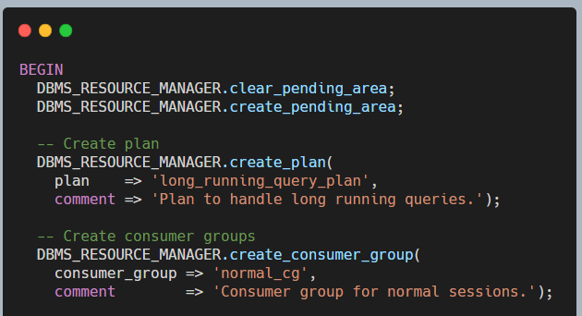
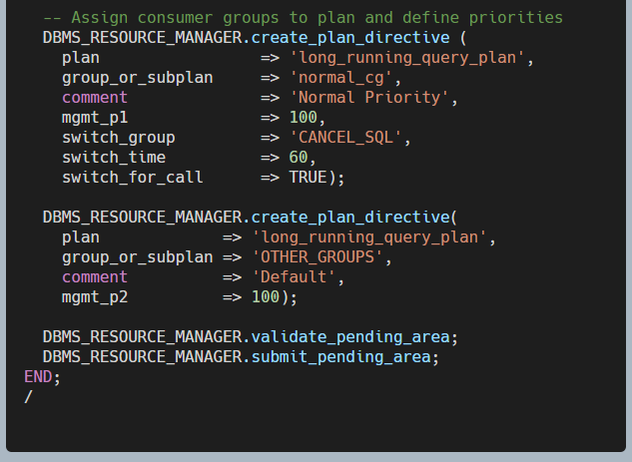
Automatic SQL Quarantine
DEMO

Slide 40
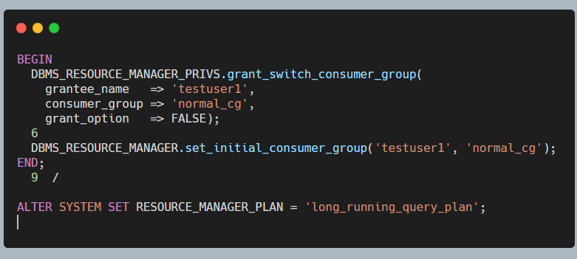
Automatic SQL Quarantine

Slide 41
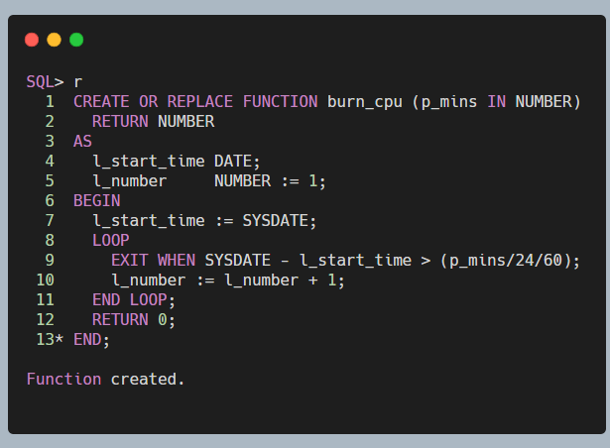
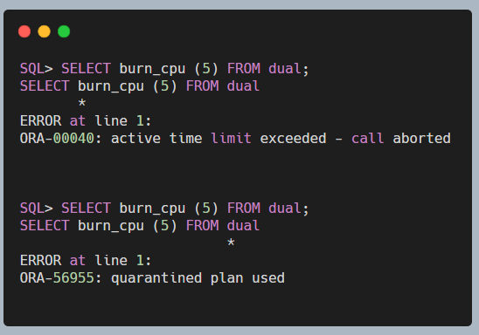
Automatic SQL Quarantine

Slide 42
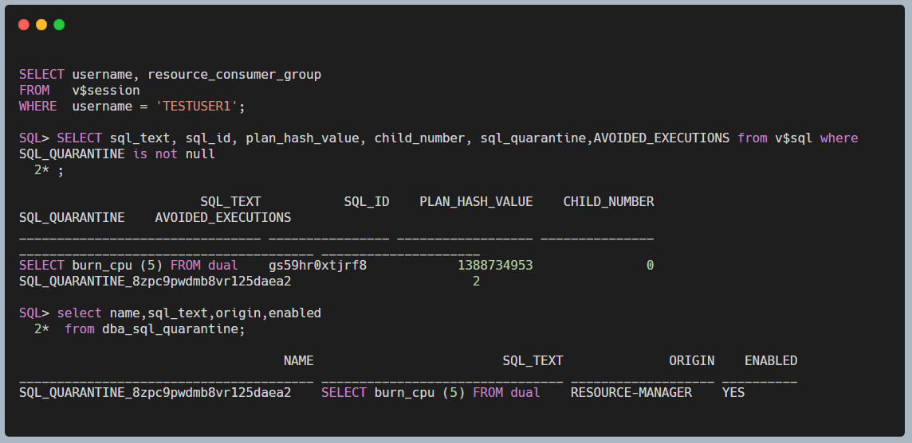
Automatic SQL Quarantine

Slide 43
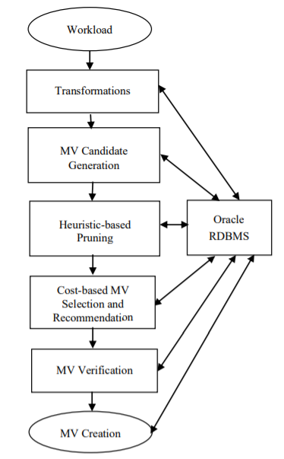
Automatic Materialized Views
Starting with Oracle Database Release 21c, materialized views can be created and maintained automatically. 用于自冶数据库
物化视图提供了显着提高查询性能的潜力，但需要大量的努力和技能来确定要使用的物化视图。结合了工作负载监控来确定需要哪些物化视图。基于决定，物化视图和物化视图日志被自动创建和维护，无需任何手动交互。
对于复杂查询SQL的查询块(QB)，MVIEW查询重写技术可以优化此类查询，基于扩展覆盖子表达式算法(ECSE),权衡生成等价、超/子/交/合集的预查询结果。
支持分区和非分区基表。支持增量物化视图刷新。
Automatic Materialized Views使用对象活动跟踪系统 (OATS) 提供的工作负载信息作为自动决策过程的一部分
DBMS_AUTO_MV DBA_ACTIVITY_* DBA_AUTO_MV_*
配置捕捉
建议/执行
维护
报告
生成
选择
验证
exec dbms_auto_mv.configure('AUTO_MV_MODE', 'IMPLEMENT');
exec dbms_auto_mv.configure('AUTO_MV_MODE', 'OFF');
exec dbms_auto_mv.configure('AUTO_MV_MODE', 'REPORT ONLY');
dbms_auto_mv.dbms_auto_refresh();
DBMS_AUTO_MV.RECOMMEND
DBMS_AUTO_MV.REPORT_[LAST_]ACTIVITY
Notes:
DBMS_AUTO_MV.RECOMMEND 生成并报告SYS_AUTO_STS过去 24 小时使用的建议。请注意，默认行为是REPORT_ONLY

Slide 44
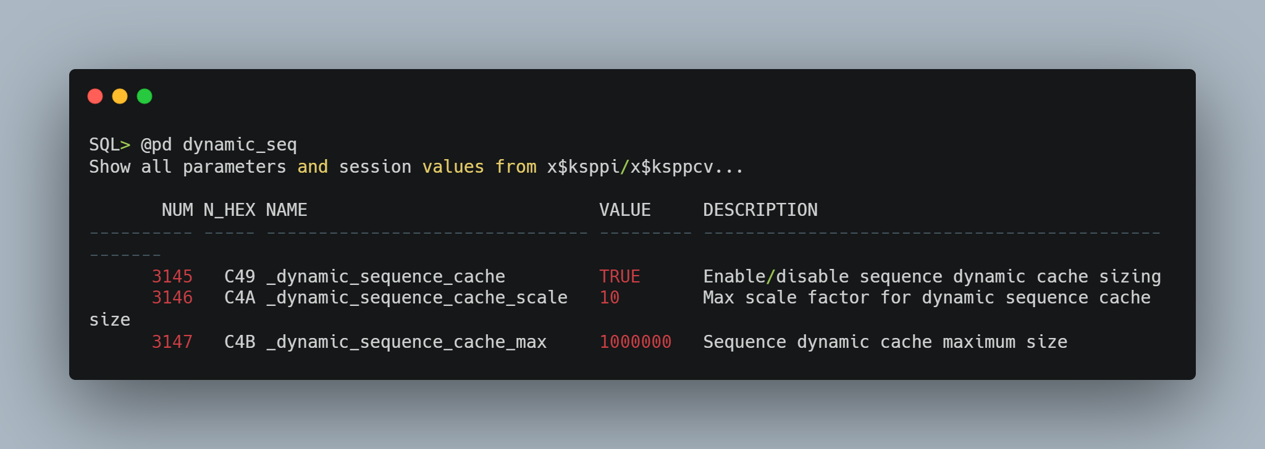
Automatic Sequence Dynamic Cache Resizing
From 19.10
通过动态缓存大小调整，序列缓存大小现在可以根据序列值的消耗率自动调整。这意味着缓存可以随时间自动增长和缩小，具体取决于使用情况，同时永远不会低于 DDL 指定的缓存大小。
动态缓存大小调整可以显着提高使用序列的快速插入工作负载的性能。这是通过减少补充序列缓存所需的磁盘访问次数来实现的，这在 Oracle RAC 环境中尤其重要。

Slide 45
Automatic In Memory
New component in the SGA , in 12.1 was a static pool, and must be sized correctly using inmemory_size parameter
Only for Tables, partitions, subpartitions, Mviews
In-Memory Virtual Columns – 12cR2 parameter must be set INMEMORY_VIRTUAL_COLUMNS=ENABLE
Expressions, Virtual Columns, Fast Start, and ADO
  IM column store as a new ADO data tier.
  – When enabled, the Heat Map feature automatically tracks data access patterns; ADO uses this Heat Map data to implement user-defined policies at the database level.
  – ADO manages the In-Memory Column Store, by moving objects (tables, partitions or subpartitions) in and out of the memory, based on Heat Map statistics.

Slide 46
Automatic In Memory
IM FastStart optimizes the population of database objects in the IM column store by storing IMCUs directly on disk.
– FastStart area is a designated tablespace where IM FastStart stores and manages data for INMEMORY objects.
– Database manages the FastStart tablespace without DBA intervention
DBMS_INMEMORY_ADMIN package is the primary interface for managing IM expressions: config, capture and drop IME

Slide 47
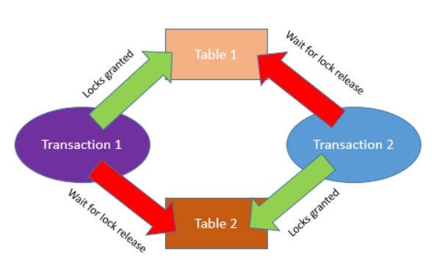
Automatic deadlock resolution
Hang Manager
  High system load, workload contention, network congestion or errors
Hangs may be self resolving
  Holder may be on different instances of Oracle RAC
Node hangs are handled by Oracle Clusterware
  Resolution may be Process, Instance or Node termination
_deadlock_resolution_level & _deadlock_diagnostic_level
  automatic deadlock resolution level
  automatic deadlock resolution diagnostics level
Two techniques:
  Assume a sufficiently long wait is a deadlock and self abort
  Detect and selectively abort
Notes:
Hang Manager may communicate with CSS for resolution

Slide 48
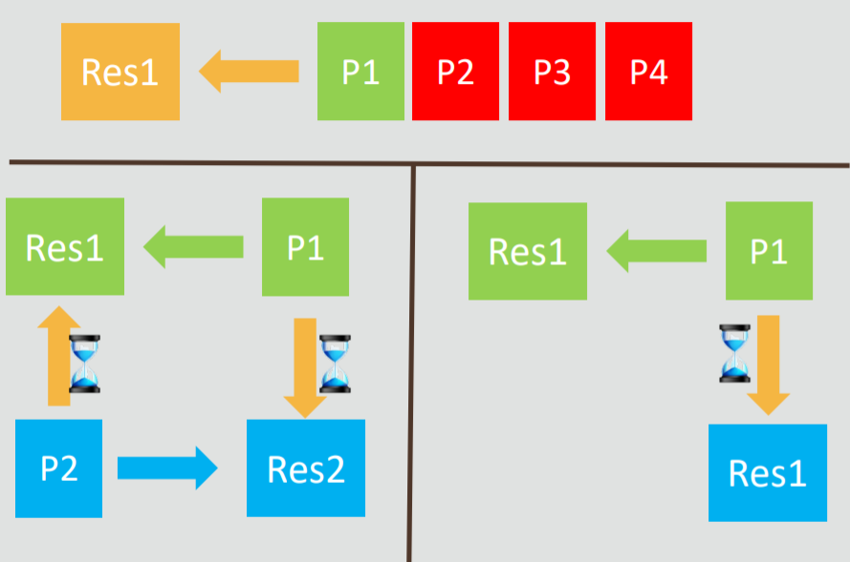
Automatic deadlock resolution
Hangs vs Deadlock vs Self Deadlock
One or more processes waiting for a resource
Process holding a resource but needs another resource which is held by another process needing resource held by first process
Process holding a resource and again requesting same resource
Notes:
Hang Manager may communicate with CSS for resolution

Slide 49
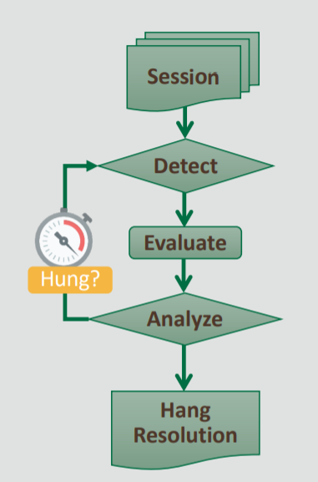
Automatic deadlock resolution
• Runs in the DIA0 process
• Master DIA0 can be on any instance
• Detects hangs (open chains) and deadlocks
• Defaults to session/process termination
Views
• Gv$Hang_info, Gv$Hang_session_Info, Gv$Hang_statistics
Notes:
Hang Manager may communicate with CSS for resolution

Slide 50
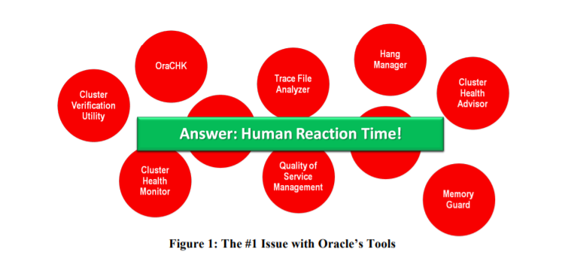
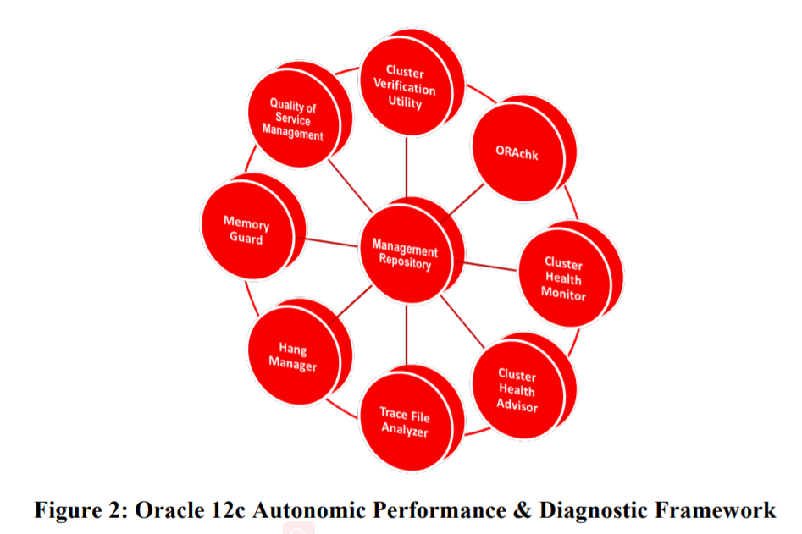
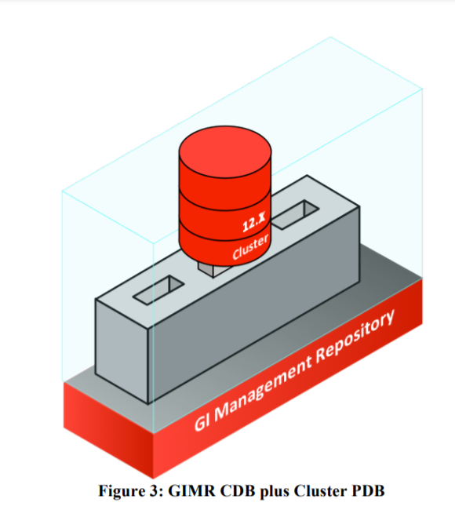
Autonomous Health Framework
12c
随着Oracle 12c Grid Infrastructure和Database的引入，这些工具都得到了扩展和增强，以守护模式运行，相互通信以共享数据，并自动提供预警或采取措施以防止可用性或性能的损失。这个Oracle 12c自主性能和诊断框架是在性能或可用性问题升级到影响业务流程或客户之前，尽早发现持续可用性和主动干预的必要性的基础。

Slide 51
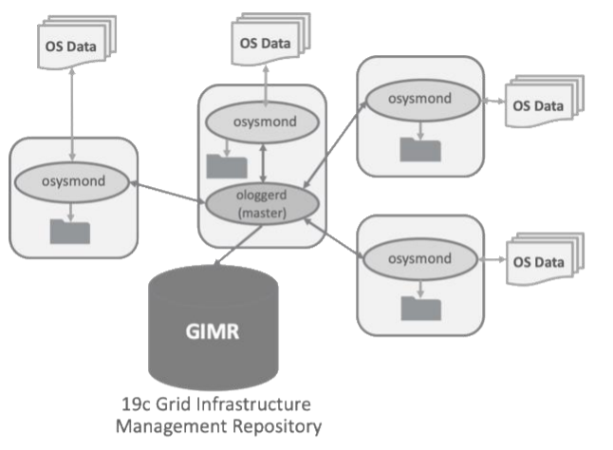
Autonomous Health Framework
19c
CHM has two services to collect diagnostic metrics
– System Monitor Service (osysmond)
– Cluster Logger Service (ologgerd)
System monitro是运行在每个集群节点上的实时监视和操作系统度量收集服务，并作为高可用性服务(High Availability Services, HAS)资源进行管理,收集后发送给cluster logger写入GIMR，如果GIMR不可用，写入本地文件系统。
目前，由于识别和诊断的延迟，这种延迟可能会对正在进行的业务事务和用户体验造成不利影响，因此代价高昂。Oracle Autonomous Health Framework (AHF)提出了下一代工具，由19c中应用机器学习技术提供支持，结合 EMCC 可以图形化查看历史资源的使用如cpu, memory等， Oracle Autonomous Health Framework是一种有助于预防和解决这些问题的解决方案。它的组件一起工作来识别数据库系统的潜在威胁，并提供纠正措施来修复它们。对于发生的问题，Oracle AHF通过识别问题、诊断其原因并提供解决方案，以最小的努力帮助快速解决问题。Oracle AHF也收集Oracle支持服务(OSS)所需的相关信息，以快速解决问题。

Slide 52
小结
Automatic Storage Management （ASM）
Flex ASM
Information Lifecycle Management (ILM)
Automatic ILM
Controlfile Autobackup
Automatic Diagnostic Repository (ADR)
Automatic deadlock resolution
Autonomous Health Framework
Automatic
空间
性能
安全
维护
ASMM/AMM
Auto Temporary/UNDO Tablespace Shrink
Automatic upgrade
Automatic Workload Repository ( AWR ) at PDB level
Automatic Workload Repository ( AWR ) for ADG
Automatic Partitioning
Automatic Block Repair
Privilege usage capture
Index usage monitor
Autonomous database
Automatic Optimizer Statistics
Automatic SQL Plan Management
Automatic SQL Tuning Set
Auto index
Automated testing of query plans
Automatic SQL Quarantine
Automatic In Memory
Automatic Sequence Dynamic Cache Resizing
Automatic Materialized Views

Slide 53
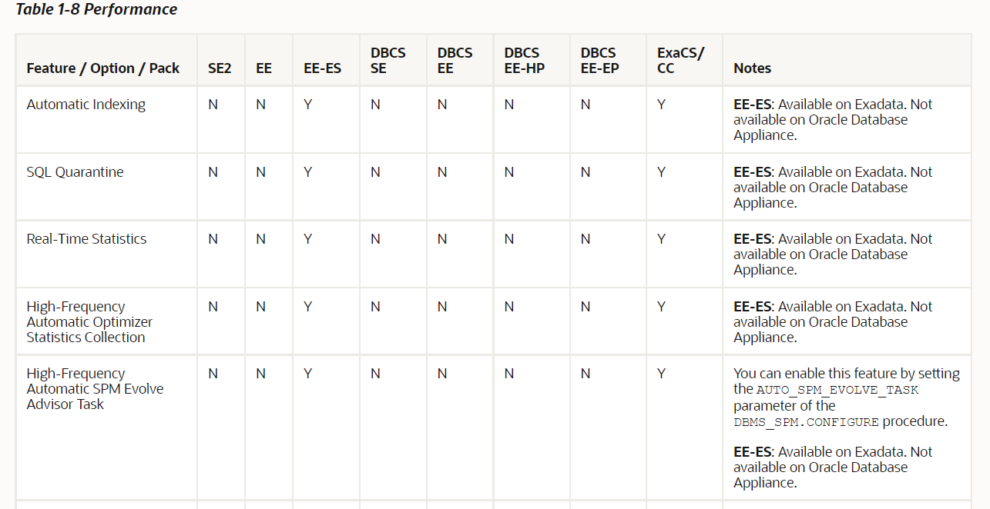
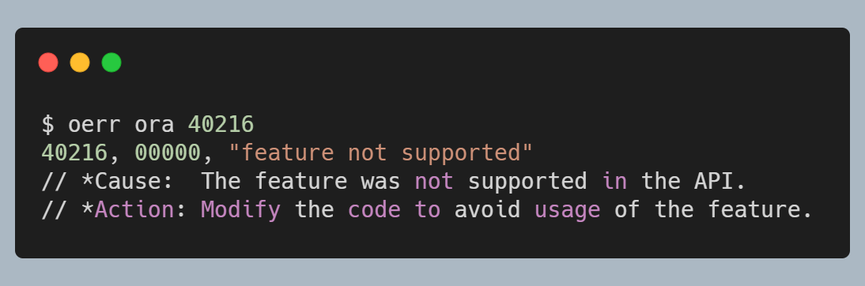
Licensing Information
《Database Licensing Information User Manual》
More: https://docs.oracle.com/en/database/oracle/oracle-database/19/dblic/Licensing-Information.html#GUID-B6113390-9586-46D7-9008-DCC9EDA45AB4

Slide 54
Autonomous database
“If you eliminate
all human
labour, you
eliminate
human error”
Notes:
Openworld 2017 - October

Slide 55
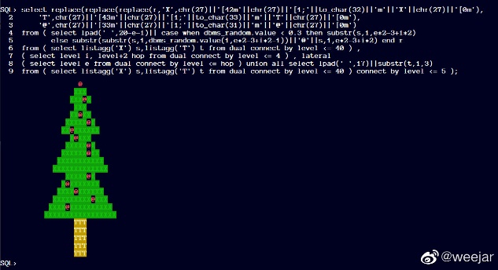
Evolution of the DBA
high business value
low risk
CLI DBA
GUI DBA
RAC DBA
Cloud DBA
PDBAs
agility

Slide 56
谢谢观看
THANKS FOR WATCHING

